Slide 1

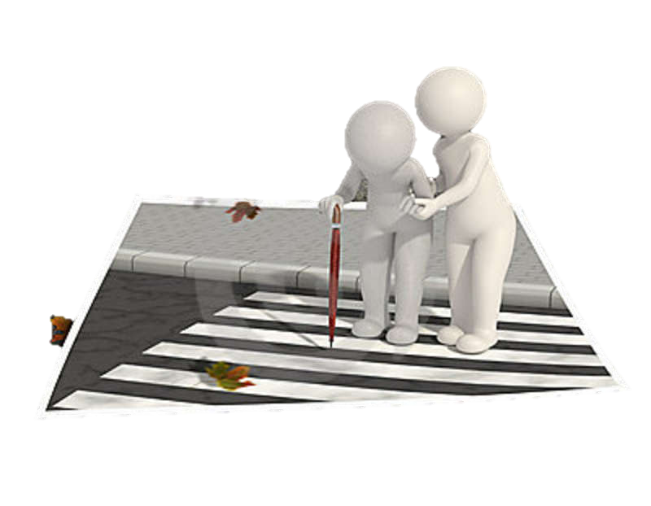
忘齡之
–老人交通安全
高雄市107年度高齡者交通安全宣導
交

Slide 2

報告大綱
老人常見交通事故原因
老人易發生事故預防
大眾運輸保平安
2

Slide 3
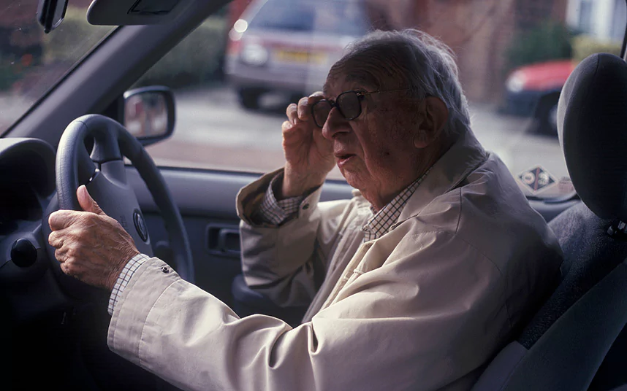
老人常見交通事故原因
圖片來源：http://www.telegraph.co.uk/news/11989844/Should-the-elderly-be-allowed-to-drive.html

Slide 4
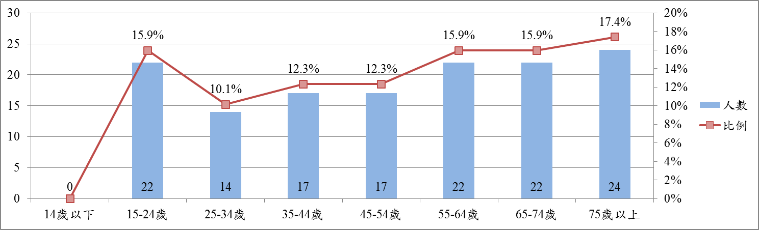
106年高雄市各年齡層A1事故比例
高齡者占33.3%

Slide 5
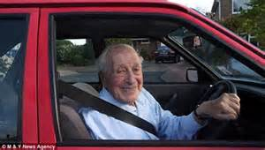
老人常用交通工具
資料來源：交通部，2016

Slide 6
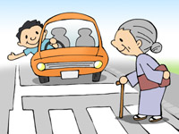
老人交通事故統計-1(以高雄市106年為例)
老人行人交通事故主要肇因分析
數據年份：106年

Slide 7
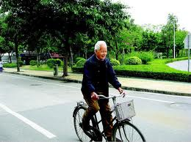
老人交通事故統計-2(以高雄市106年為例)
老人自行車交通事故主要肇因分析

Slide 8
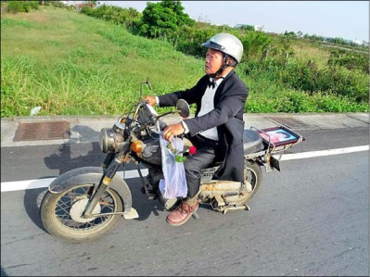
老人交通事故統計-3(以高雄市106年為例)
老人機車交通事故主要肇因分析

Slide 9
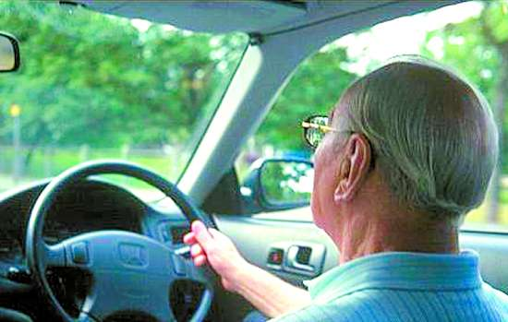
老人交通事故統計-4(以高雄市106年為例)
老人小客車交通事故主要肇因分析

Slide 10

高雄市106年交通事故人數年齡別比率圖
高雄市106年交通事故死亡人數年齡別比率圖
老人因為視聽覺、資訊處理之認知功能及運動反應能力的自然退化，或因疾病造成特定功能障礙，使得駕駛汽、機車變得困難且危險
老人事故發生比率不高，但嚴重傷亡比率高

Slide 11
A1事故項目死亡人數及比率統計
年度 | A1類死亡 | 騎機車 事故 | 高齡者事故(65歲 以上) | 酒駕事故 | 行人事故 | 騎自行車 事故 | 大型車 事故
106 | 137人 | 99人 （72.2％） | 44人 （32.1％） | 4人 （2.9％） | 17人 （12.4％） | 9人 （6.5％） | 19人 (13.8%)
105 | 164人 | 117人 | 54人 | 5人 | 20人 | 11人 | 34人
增減比較 | -27人 (-16.5%） | -18人 （-15.4％） | -10人 （-18.5％） | -1人 （-20％） | -3人 （-15％） | -2人 （-18.2％） | -15人 (-44.1%)
資料來源：警察局，2018
106年與105年相比，所有事故類型皆比去年減少。
106年A1死亡人數以機車、高齡者及大型車事故比率偏高。
11

Slide 12
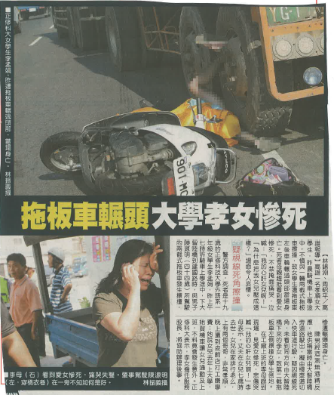
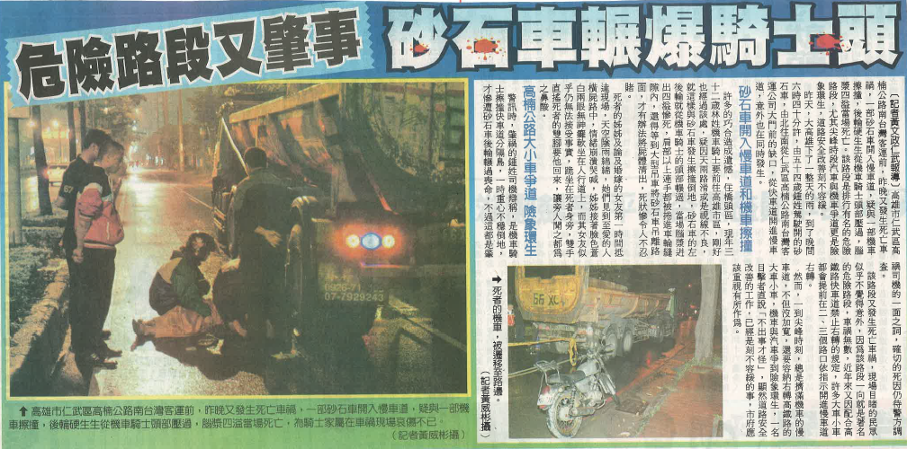
交通事故造成人員傷亡與家庭破碎，再多的金錢也難以彌補
交通安全首重「車禍預防」，落實交通安全教育是根本之道
交通安全不是口號，是態度，別讓交通事故造成生命的遺憾
參考資料：聯合新聞網專欄
http://p.udn.com.tw/upf/newmedia/2015_data/20150803_udntraffic/udntraffic/index.html
12

Slide 13
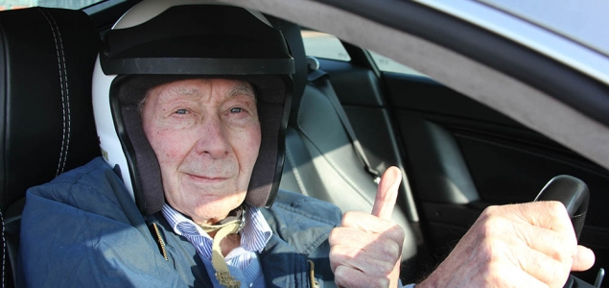
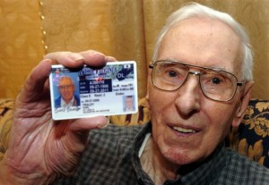
老人易發生交通事故預防
圖片來源：http://www.itv.com/presscentre/ep1week28/100-year-old-drivers-rebooted
圖片來源： http://blogs.luc.edu/hubbub/reporting-and-writing/older-drivers-cause-concern/

Slide 14
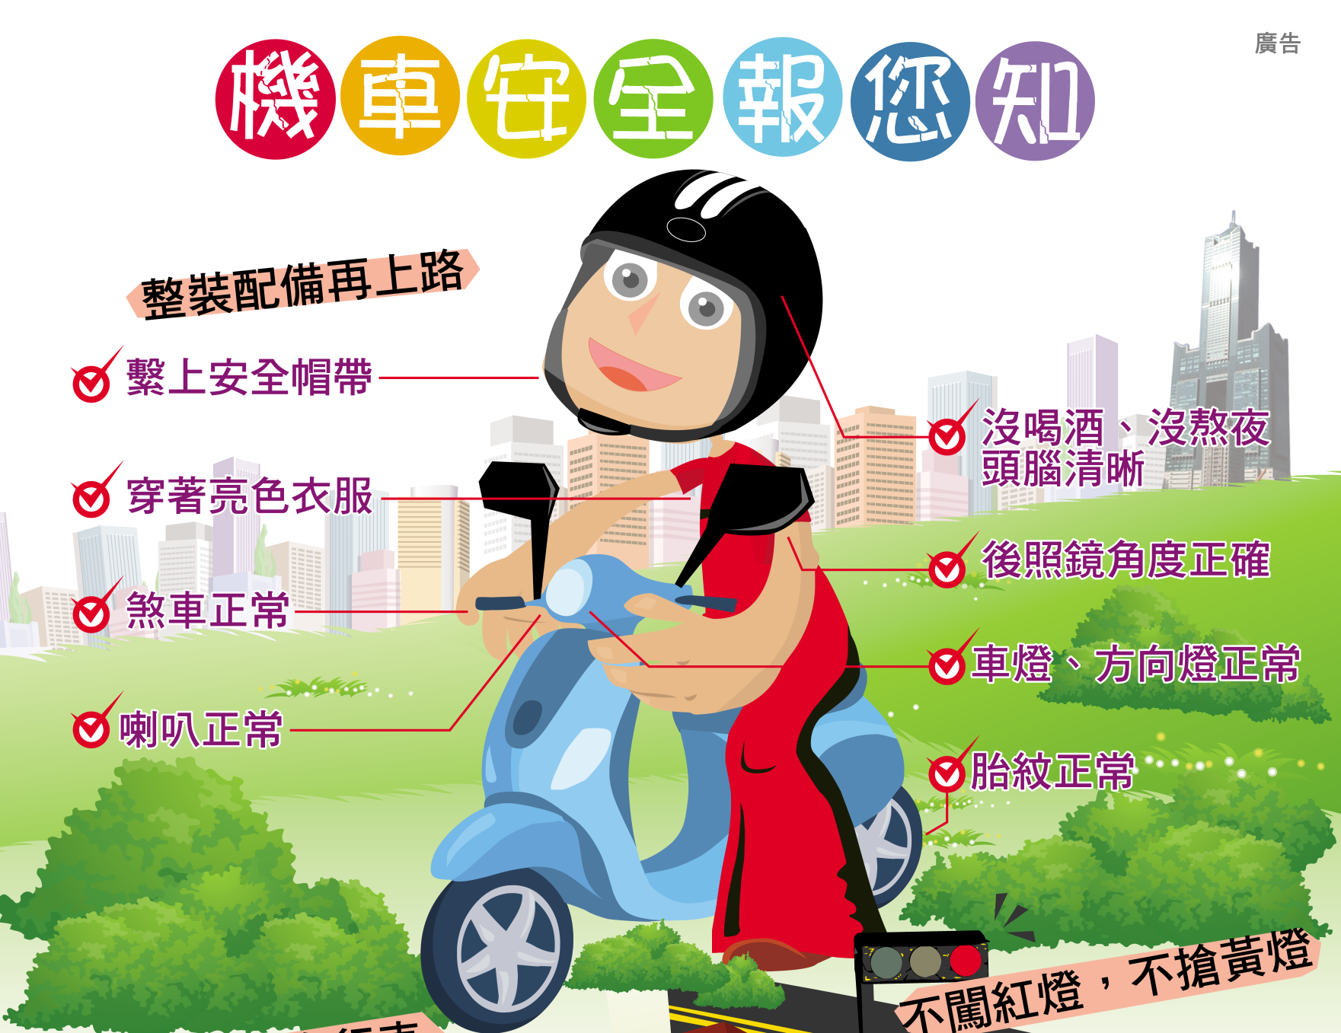

Slide 15

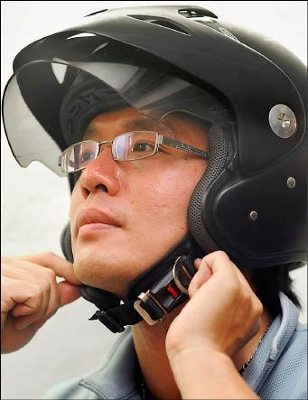
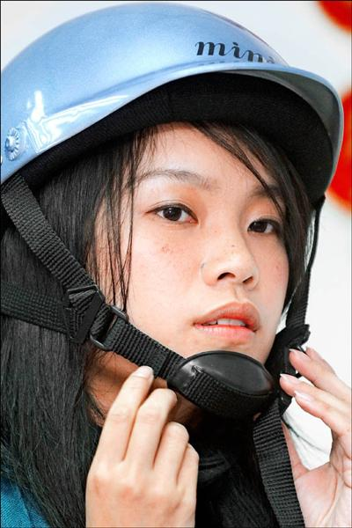

扣上帶扣一指幅
不可使用顎杯
15

Slide 16
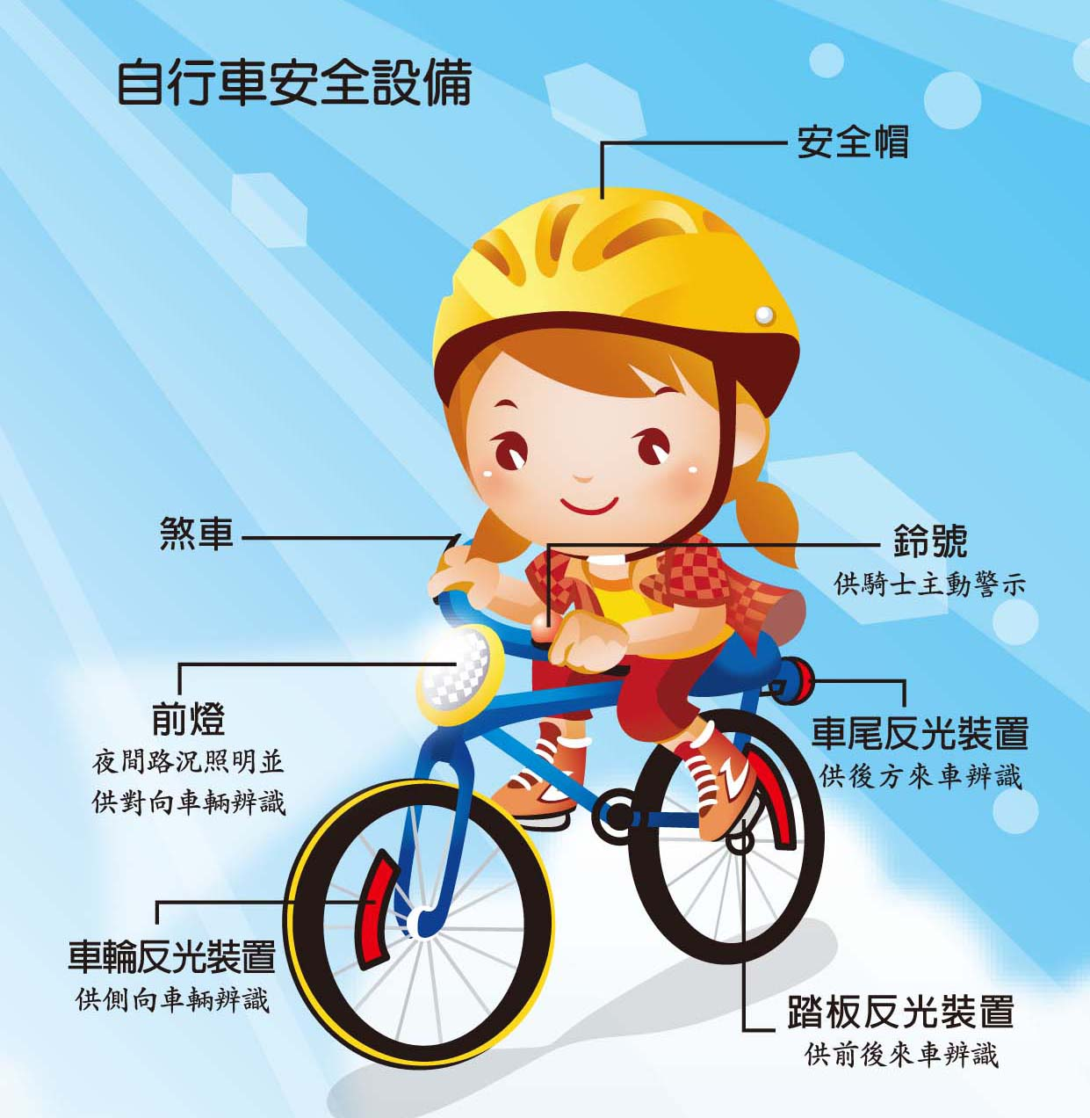

Slide 17

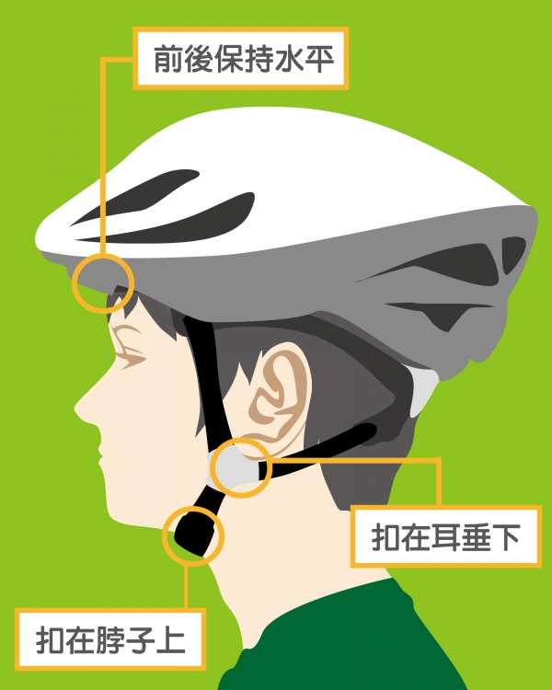
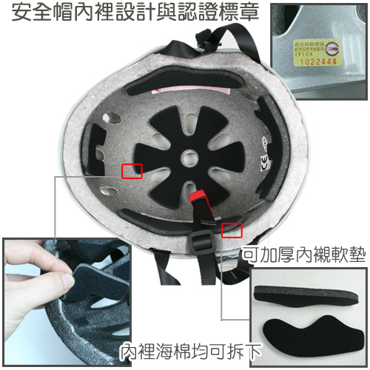
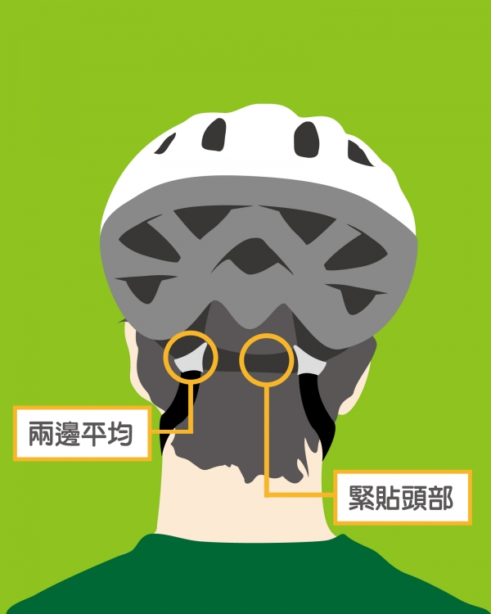
把安全帽戴好，提升安全7.9倍

Slide 18
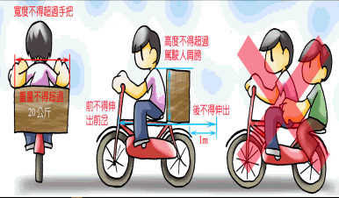
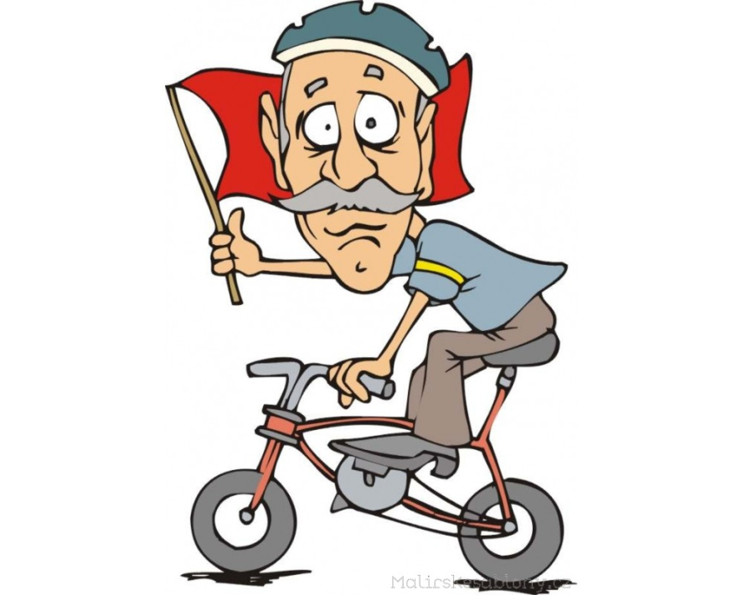
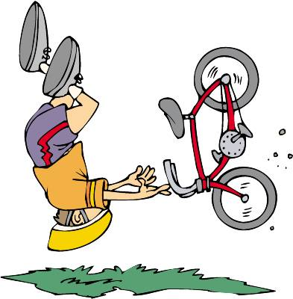


Slide 19
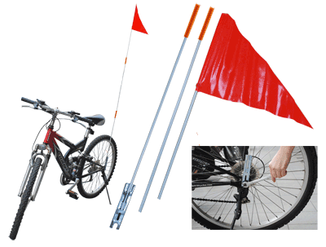
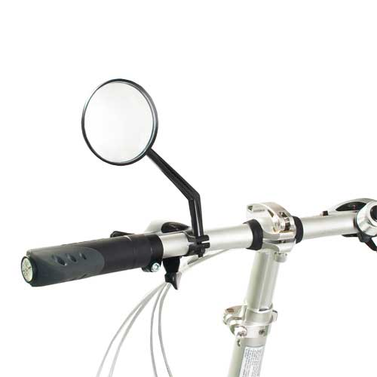
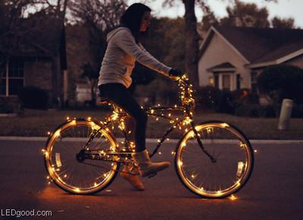
建議增設安全設備

Slide 20
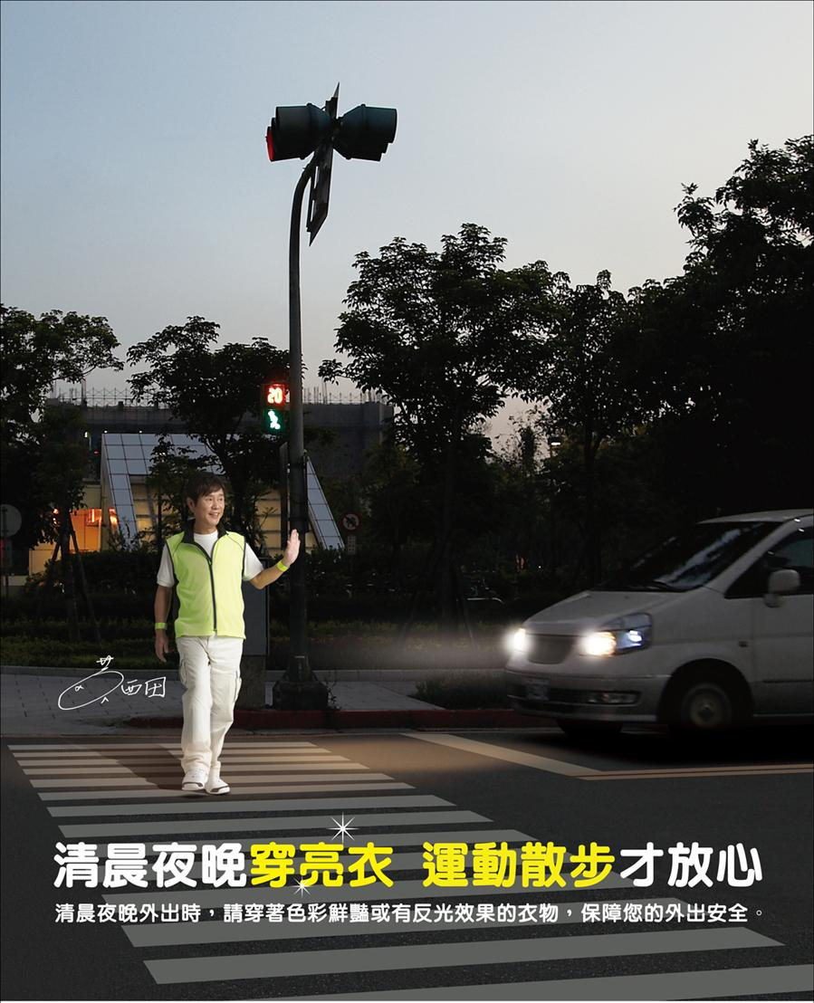
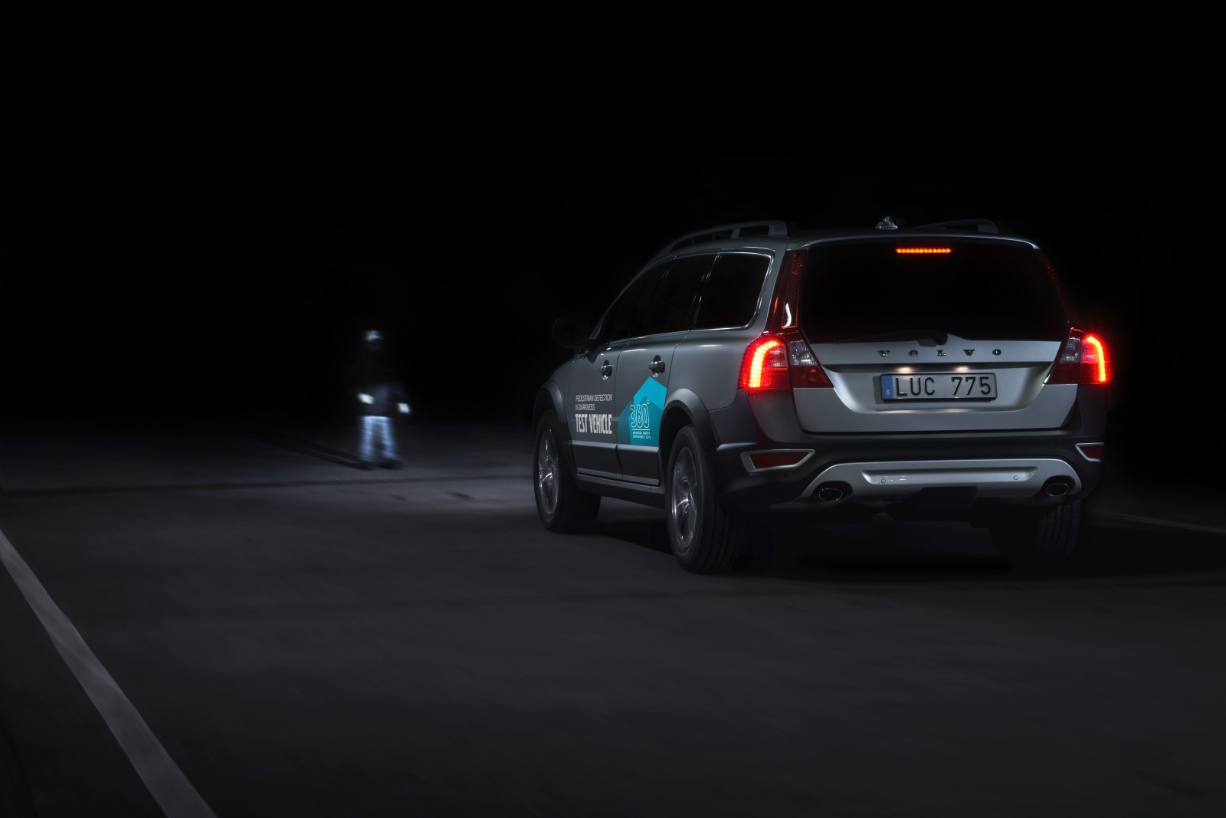
www.speeddoctor.net
20

Slide 21
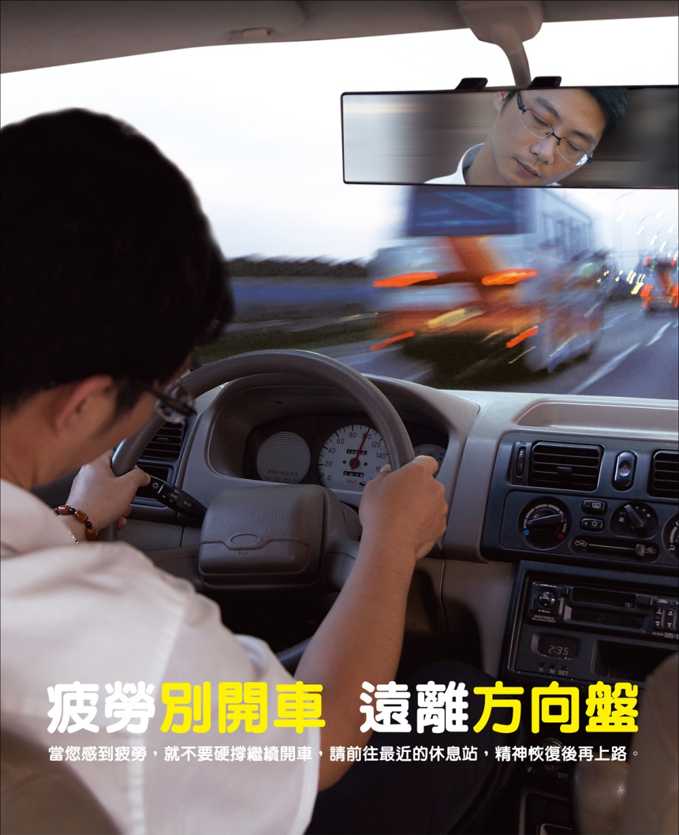

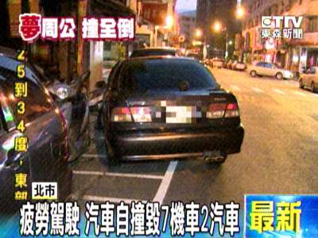
切勿疲勞駕駛(藥駕、酒駕)

Slide 22


3
休息 小時再上路
http://yp.xcar.com.cn/201401/news_1462081_2.html

Slide 23


交通部新修正的道安規定，
各類駕駛人只要酒測值為吐氣酒精濃度達每公升0.15毫克以上，就不能駕車；
而新修正的刑法，則規定吐氣酒精濃度達每公升0.25毫克以上，就構成犯罪。
交通部路政司長林國顯說，每個人因體質不同，對酒精的承受度也不一樣，交通部的立場是只要汽機車駕駛，喝酒就不要開車，保障安全又不必擔心觸法。
23
圖片引自：http://www.cmoney.tw/notes/note-detail.aspx?nid=37761

Slide 24


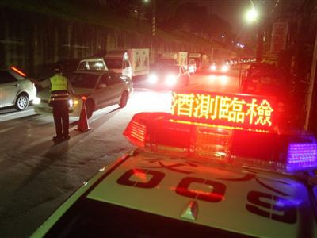
資料來源：n.yam.com

Slide 25
遵守路權規定
紅燈 V.S. 黃燈 V.S. 綠燈(道安規則102)
支線道 V.S. 幹線道
轉彎車 V.S. 直行車
內側車道設有禁行機車標誌或標線者，機車應兩段式左轉 (道安規則99)
機車在已劃分快慢車道之道路，雙向道路應在最外側快車道及慢車道行駛
汽車行經行人穿越道，遇有行人穿越時，無論有無交通指揮人員指揮或號誌指示，均應暫停讓行人先行通過 (道安規則103)

Slide 26
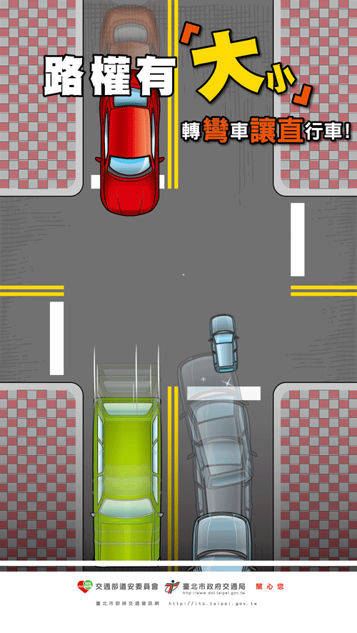
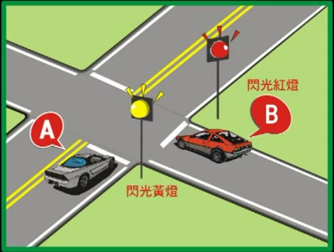

Slide 27
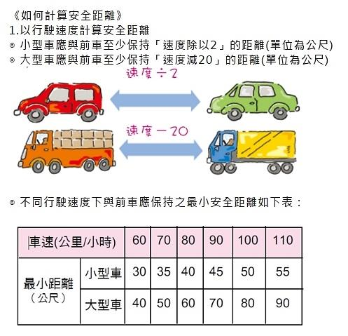
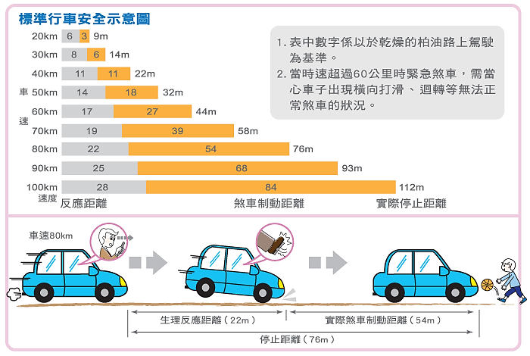
保持安全距離
來源：auto.ltn.com.tw
來源：www.honda-taiwan.com.tw

Slide 28
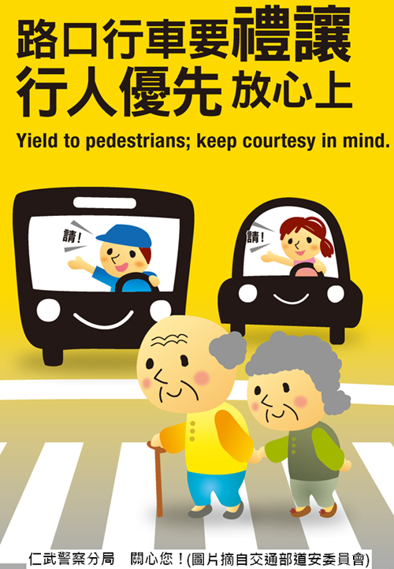
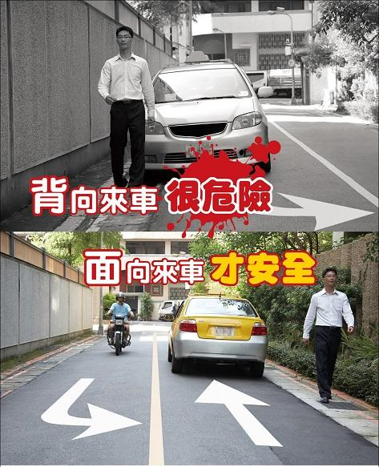
要專心開車
行人怎麼走？
www.cnnews.com.tw

Slide 29
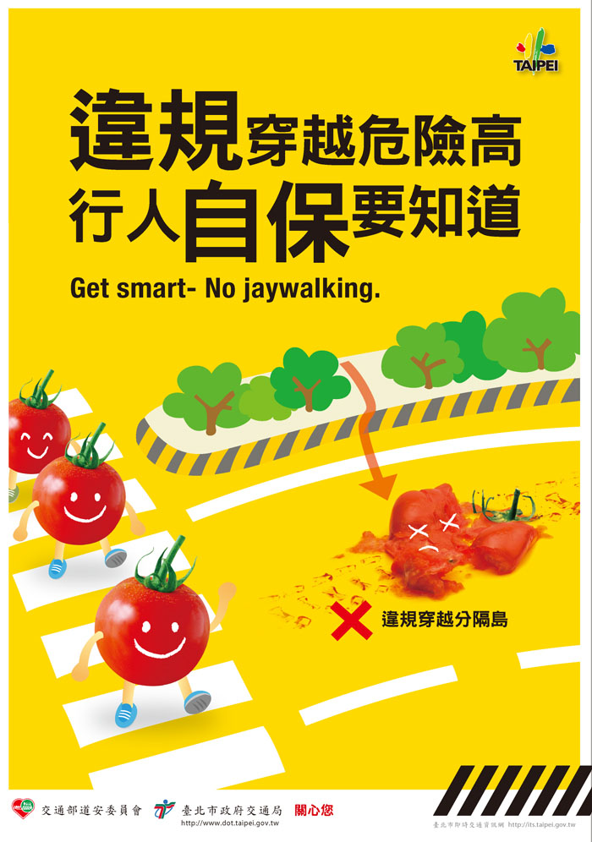
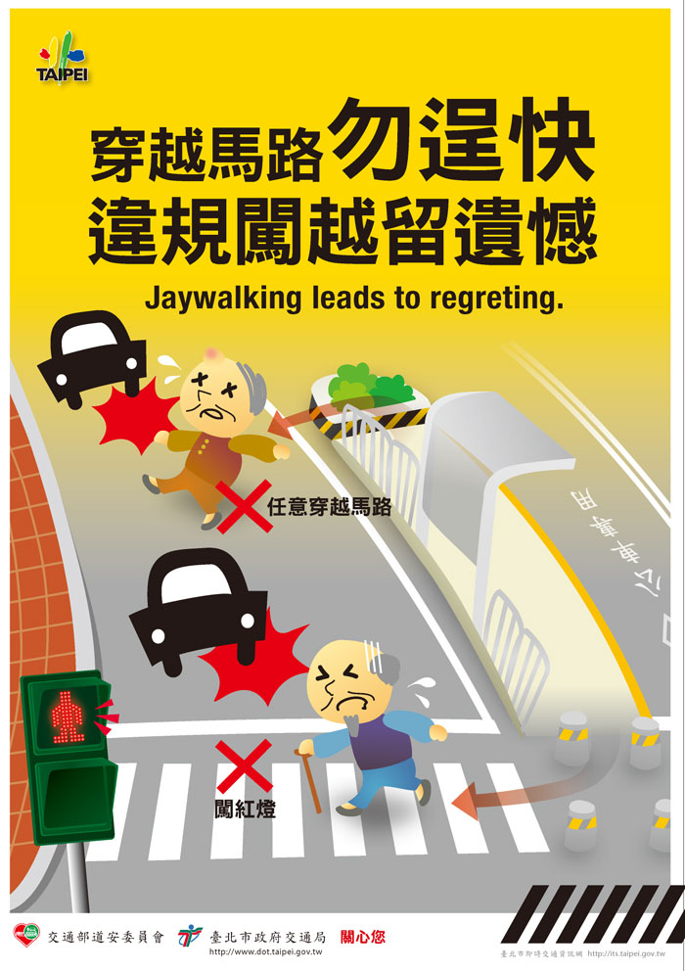

Slide 30
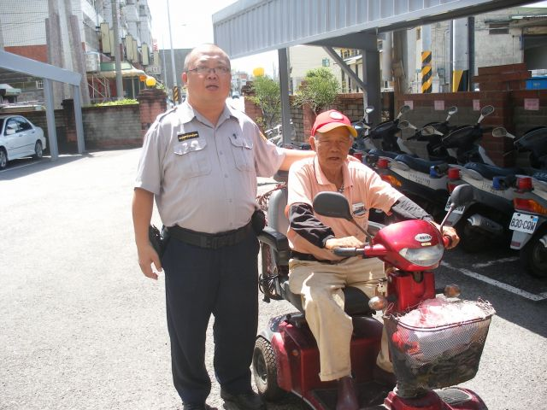
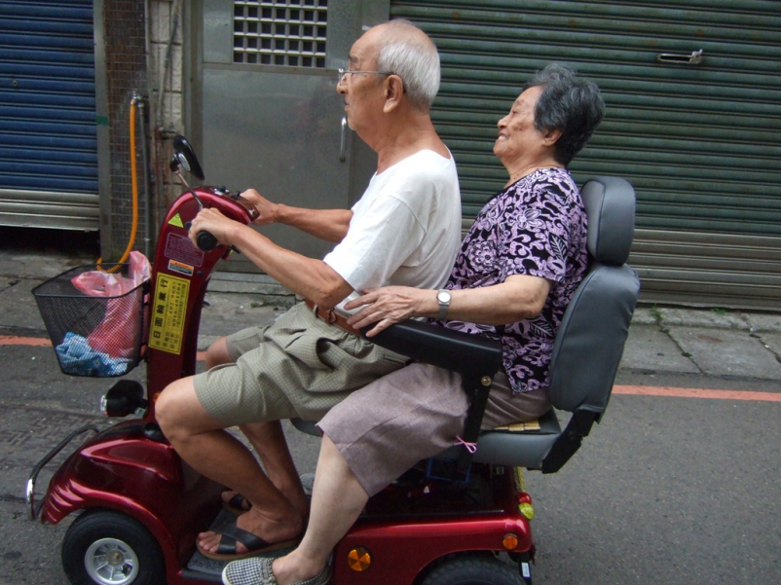
電動代步車非汽車 安全通行最為重要
「電動代步車」是行動輔助器。依據交通部的解釋：「身心障礙者所使用為行政院衛生署公告屬於醫療器材之『醫療用電動三輪車』、『動力式輪椅』等，因其使用目的及功能有別於一般車輛，係視為行人活動之輔助器材，...，其於道路上則應遵守一般『行人』之管制規定。」故必須遵守「道路交通安全規則」第7條、第133條至第139條有關行人之管制規定。
「電動代步車」沒有通行道路的『路權』。若銀髮族使用電動代步車通行道路中而發生事故，很難主張路權。
因此，若代步車的使用違反了「道路交通管理處罰條例」有關行人的相關規定，則處以新臺幣300至3,000元不等之罰鍰。
www.nownews.com
my210395.wordpress.com

Slide 31
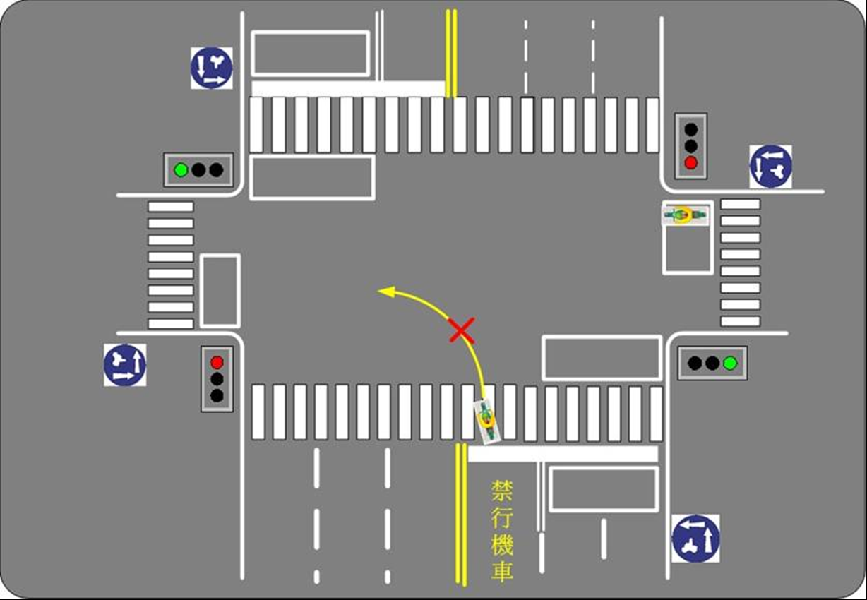
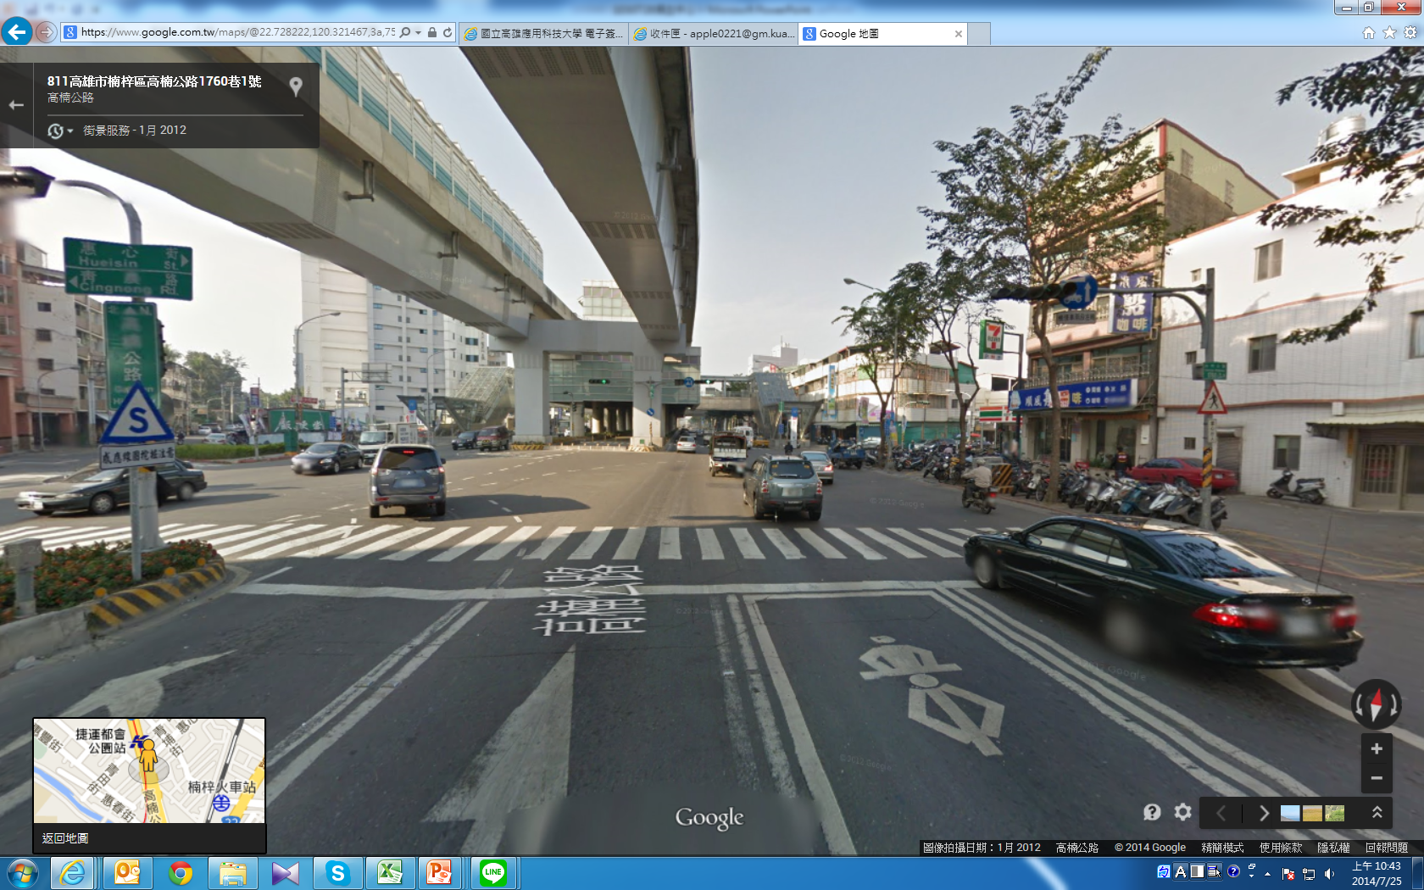
機車如何左轉？

Slide 32
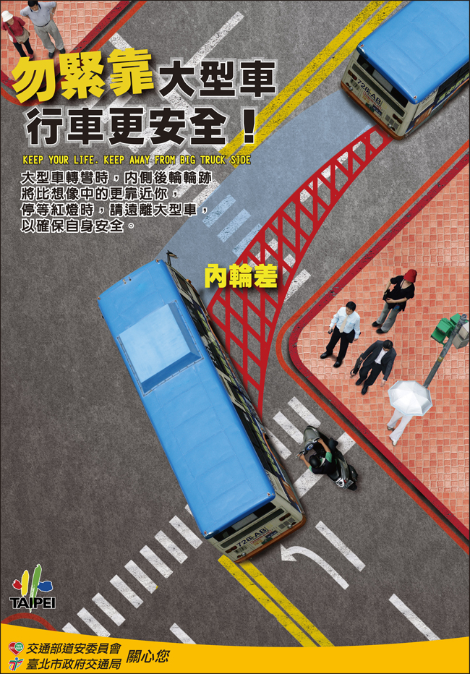

注意大型車(內輪差與視覺死角)

Slide 33
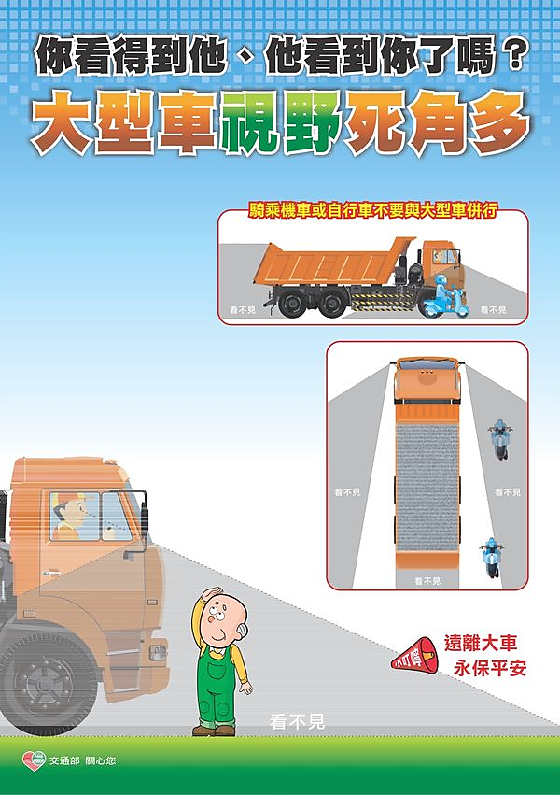
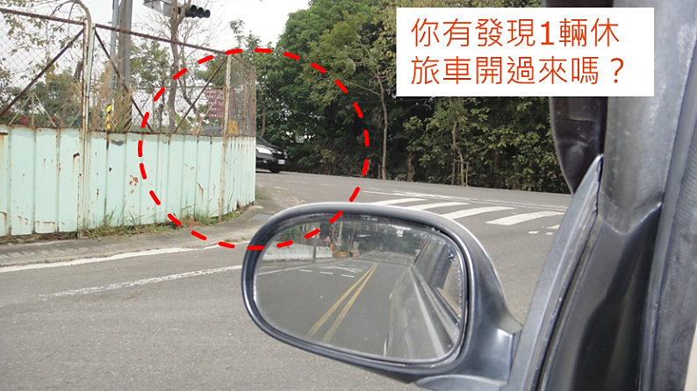
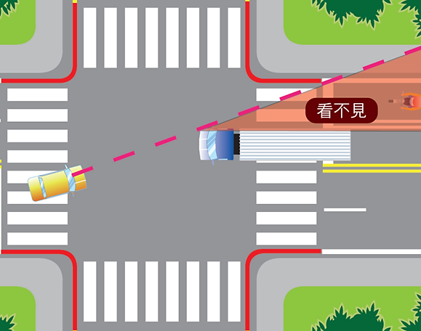


Slide 34
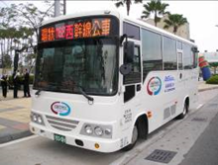
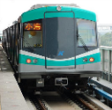
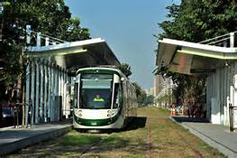
交通可以很安全
使用公共運輸確保安全
34

Slide 35

交通新制報您知
75歲以上民眾需檢測才能換發駕照
滿75歲的年長者需經過體格檢查合格後，再通過認知功能測驗或檢附未患中度以上失智症證明，才能換發3年有效期限的駕照。
新法上路前已滿75歲駕駛人，若未有違規記點至吊扣、吊銷駕照就不用重新換發駕照；實施日後才滿75歲或實施日前滿75歲但有違規記點至吊扣、吊銷駕照，則需通過體檢與認知機能檢查才能換發有效期限為3年的駕照。
目前75歲以上還有駕照約有有58萬人，實施後首年需經體檢換照的約有7萬人。另外，高齡駕駛換駕照僅須支付50元，不像以往換發駕照須支付200元。
參考資料：自由電子報106.5.15
35

